Slide 1
Data Analytics
SQL Stored Procedures
יוני 2019

Slide 2
נושאים
מעבר על שיעורי הבית
מהי פונקציה
פרוצדורות
שימוש בפרמטרים בפרוצדורה
פרוצדורות מערכת קבועות
שימוש בפקודות PRINT, INSERT INTO, INSERT, IDENTITY_INSERT

Slide 3
מהי פונקציה
פונקציה, בכל סביבת תכנות קובעת את ההיגיון לשימוש חוזר בכדי לבצע את הפעולה הנדרשת. פונקציות מסתירות את השלבים ואת המורכבות מקוד אחר בו יש שימוש תדיר
אנו יכולים להשתמש בפונקציה כמעט בכל מקום שבו נשתמש בטבלה, עמודה או ערך סקלרי
פונקציות ניתנות לשימוש באילוצים, עמודות מחושבות, JOIN’s, WHERE ופונקציות אחרות.

Slide 4
סוגי פונקציות
פונקציות מספריות (סקלריות)
פונקציות מספריות מחזירות ערך יחיד
SQL Server מספק סוגים רבים של פונקציות סקלריות מובנות, פונקציות תאריך כמוGETDATE , פונקציית מחרוזת כמו SUBSTRING וכן הלאה, כך שכולן פועלות על ערך יחיד ומחזירות ערך יחיד
יש גם פונקציות מצטברות המבצעות חישוב על קבוצת ערכים ומחזירות ערך יחיד, כמו גם מספר פונקציות דירוג שמייצרות שורה אחת עבור כל שורת קלט

Slide 5
סוגי פונקציות
פונקציות טבלאיות
פונקציות טבלאיות מחזירות טבלה במקום ערך יחיד
פונקציות טבלאיות ניתנות לשימוש בכל מקום שטבלה ניתנת לשימוש בו- במיוחד ב FROM בתוך שאילתה
פונקציות טבלאיות מאפשרות לפשט לוגיקה מורכבת לשאילתה. למשל, אשרות אבטחה, חישובים ולוגיקה עסקית

Slide 6
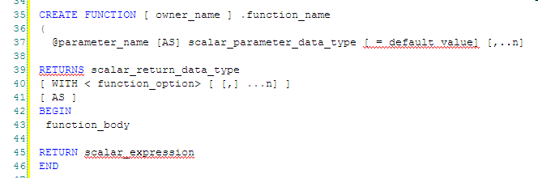
Syntax of a Function

Slide 7
עבודה עם פונקציות
פונקציות המוגדרות על ידי המשתמש, כמו פונקציות מערכת, ניתנות לכתיבה בצורה של שאילתה מקוננת- שאילתה בתוך שאילתה, הן גם יכולות להתבצע באמצעות פקודת EXECUTE או EXEC
פונקציות המוגדרות על ידי המשתמש ניתנות לשינוי על ידי פקודת ALTER FUNCTION וניתנות להסרה באמצעות פקודת DROP FUNCTION

Slide 8
תרגיל כיתה
כתבו פונקציה המחשבת המרה של סכום המכירה מדולרים לשקלים (לפי ערך המרה 1 דולר שווה 3.6 שקל)

Slide 9
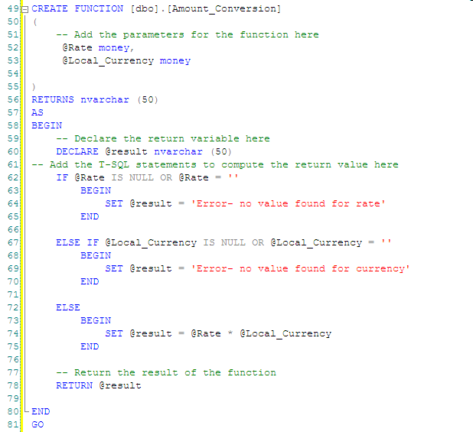
פתרון תרגיל הכיתה

Slide 10
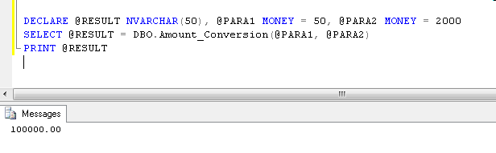
דוגמה לתוצאת פלט עבור הפונקציה מהתרגיל

Slide 11
Stored procedures
פרוצדורה היא קבוצה של הצהרות או פונקציות הנוצרות ונבדקות בתכנית ביצוע אחת
פרוצדורה היא שיטת כתיבה של שאילתות SQL המאוחסנות בשרת של בסיס הנתונים
הפרוצדורה המאוחסנת כוללת קוד של התחלה, קוד של סיום, פרמטרים וגוף הפרוצדורה, שבו נכתבות הפעולות המתבצעות בפרוצדורה
הרצת פרוצדורה בשרת מפחיתה את תעבורת המידע בין השרת לאפליקציה
ניתן להשתמש בפרוצדורות לבדיקות נכונות הנתונים, לטיפול בשגיאות, למניפולציה על הנתונים ולטעינת נתונים
פרוצדורה ב SQL SERVER יכולה לקבל פרמטרים בקלט ולהחזיר ערכים מרובים בצורה של פרמטרים בפלט

Slide 12
Stored procedures
לפרוצדורה יש כותרת וגוף
הכותרת כוללת את שם הפרוצדורה ואת הפרמטרים או המשתנים שמועברים לפרוצדורה
גוף הפרוצדורה כולל את חלק ההצהרות (איפה שמגדירים את המשתנים) ואת חלק ההוצאה לפועל

Slide 13
שימוש בפרמטרים בפרוצדורה
הפרוצדורה מתקשרת עם התוכנית שקוראת לה באמצעות הפרמטרים שמועברים לה
שם פרמטר מוגדר באמצעות הסימן(@) בתור התו הראשון
הפרמטרים הם מקומיים לפרוצדורה; ניתן להשתמש באותם שמות פרמטרים בהליכים אחרים
הערך של כל פרמטר חייב להיות מסופק על ידי המשתמש כאשר הפרוצדורה נקראת אלא אם כן ערך ברירת המחדל עבור הפרמטר מוגדר או הערך מוגדר כשווה לפרמטר אחר

Slide 14
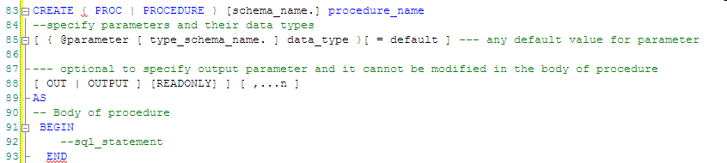
Syntax of Stored Procedure

Slide 15
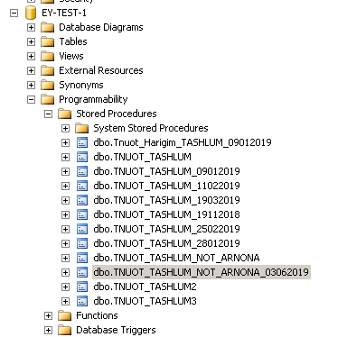
Stored Procedures
במסד הנתונים זהו המקום בו נשמרות הפרוצדורות והפונקציות לאחר יצירתן:

Slide 16
תרגיל כיתה 1
צרו פרוצדורה המחשבת את עשרת המוצרים הכי יקרים

Slide 17
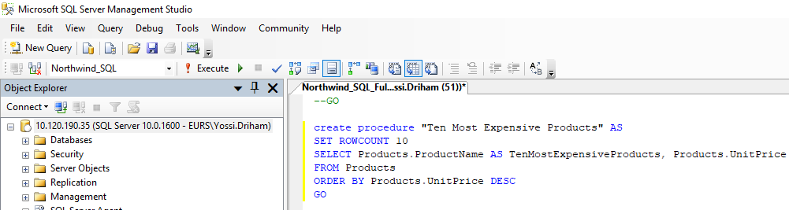
פתרון תרגיל כיתה 1

Slide 18
תרגיל כיתה 2
צרו פרוצדורה המחשבת את המכירות לפי שנה

Slide 19
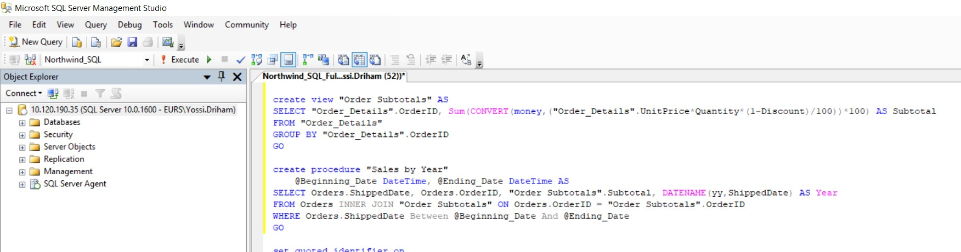
פתרון תרגיל כיתה 2

Slide 20
תרגיל כיתה 3
צרו פרוצדורה המחשבת את המכירות לעובד לפי מדינה

Slide 21
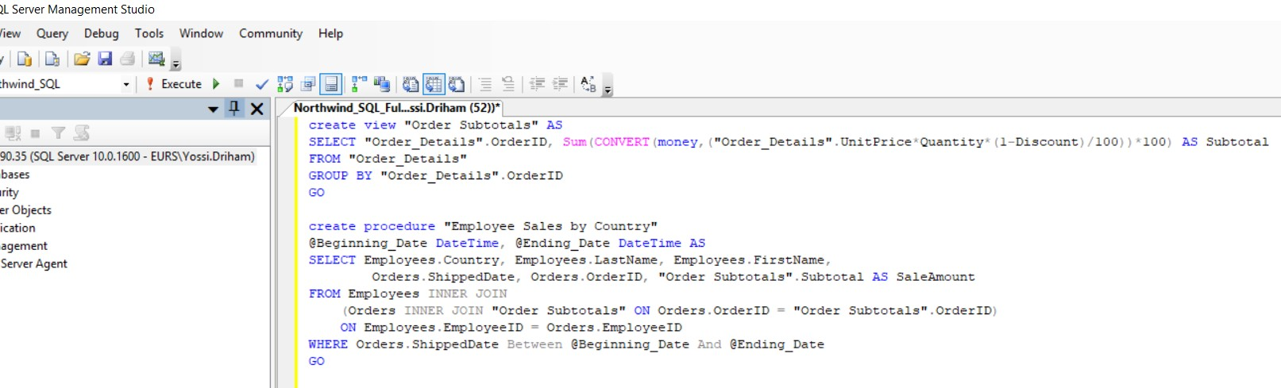
פתרון תרגיל כיתה 3

Slide 22
פרוצדורות מערכת
פרוצדורות מאוחסנות המשפרות את הפונקציונליות הבסיסית של SQL Server עצמו, נקראות גם פרוצדורות מערכת
לפרוצדורות הנ"ל יש קידומת sp_, כך שלא מומלץ לקרוא לפונקציה שאתם יוצרים עם קידומת sp_
יצירת פרוצדורה ששמה מתחיל בקידומת sp_ ב-DB הראשי (master), יגרום לפרוצדורה להיות זמינה בכל DB כאשר בקריאה לפרוצדורה לא מוסיפים את הקידומת sp_

Slide 23
פרוצדורות מערכת
דוגמאות לפרוצדורות מערכת:
sp_executesql- להרצת שאילתה או פונקציה שהוגדרה כמשתנה
sp_helptext sp_help, sp_who,- פחות רלוונטיים בקורס, ניתן לקרוא עליהם באינטרנט

Slide 24
יתרונות לשימוש בפרוצדורות
תכנות מודולרי ניתן ליצור פרוצדורה במסד הנתונים ולקרוא לה מספר לא מוגבל של פעמים, ניתן לשנותה ללא תלות בקוד המקור של התוכנית
הרצה מהירה יותר הפרוצדורות מנותחות ומחפשות דרכים לייעול כאשר הן מבוצעות לראשונה, וגרסה מיטבית של הפרוצדורה נשארת בזיכרון לשימוש מאוחר יותר. הפרוצדורה השמורה לא צריכה להתייעל מחדש, אך בכל זאת מתבצע תהליך אופטימיזציה עם כל שימוש וכתוצאה מכך בכל שימוש יש אפשרות לביצוע מהיר יותר.

Slide 25
יתרונות לשימוש בפרוצדורות
צמצום תעבורת הרשת פעולה הדורשת מאות שורות של קוד SQL יכולה להתבצע באמצעות הצהרה אחת המפעילה את הקוד בהליך, אשר מקטין באופן משמעותי את תעבורת הרשת
ביצוע מראש SQL Server בודק כל הליך מאוחסן פעם ולאחר מכן מחשב מחדש את תוכנית הביצוע. התוצאה היא שיפור משמעותי בביצועים כאשר הפרוצדורות המאוחסנות נקראות שוב ושוב

Slide 26
יתרונות לשימוש בפרוצדורות
שימוש חוזר יעיל בקוד ובהפשטת התכנות בפרוצדורות ניתן להשתמש על ידי מספר משתמשים ותוכניות. אם מנצלים אותם באופן מתוכנן, נמצא שמחזור הפיתוח לוקח פחות זמן
פקדי אבטחה משופרים באפשרותכם להעניק למשתמשים הרשאה לבצע פרוצדורה בנפרד מההרשאות בטבלה הבסיסית

Slide 27
פקודות PRINT, INSERT INTO, INTO
פקודת PRINT נועדה להדפיס (או במילים אחרות להחזיר הודעה למשתמש) ערך שנקבע. לדוגמה, הפקודה PRINT(@Variable) תחזיר את הערך שבמשתנה והפקודה PRINT(‘Number’) תחזיר את המילה Number השימוש בפקודה זו בפרוצדורות נועד בד"כ לצרכי בדיקות במקרים שנתקלים בשגיאות בזמן ריצה, כך שמקבלים אינדיקציה אילו פקודות בוצעו בפרוצדורה והיכן הפקודה שהפילה את הריצה.
פקודות INTO ו-INSERT INTO זהות בשימוש לפקודות כפי שמוכרות בשאילתות SQL ללא פרוצדורות.

Slide 28
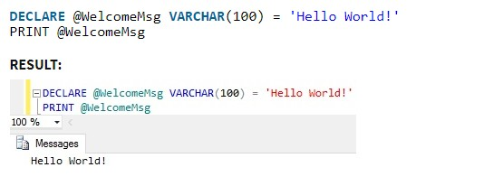

דוגמאות לשימוש ב PRINT

Slide 29

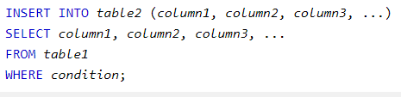
דוגמאות לשימוש ב INSERT INTO

Slide 30
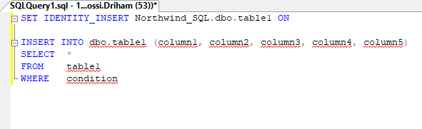
דוגמה לשימוש ב IDENTITY INSERT
כאשר במהלך ריצת הפרוצדורה נתקלים בשגיאת ריצה האומרת: יש להגדיר את כל העמודות הנדרשות ולהפעיל את IDENTITY_INSERT על מצב ON

Slide 31

דוגמה לשימוש ב INTO

Slide 32
שאלות?

Slide 33
תודה!

